Slide 1
CATALOGO-KATALOGOA
Pablo Etxeberria
Irati Ugarte
Nuria Aguirrezabal

Slide 2
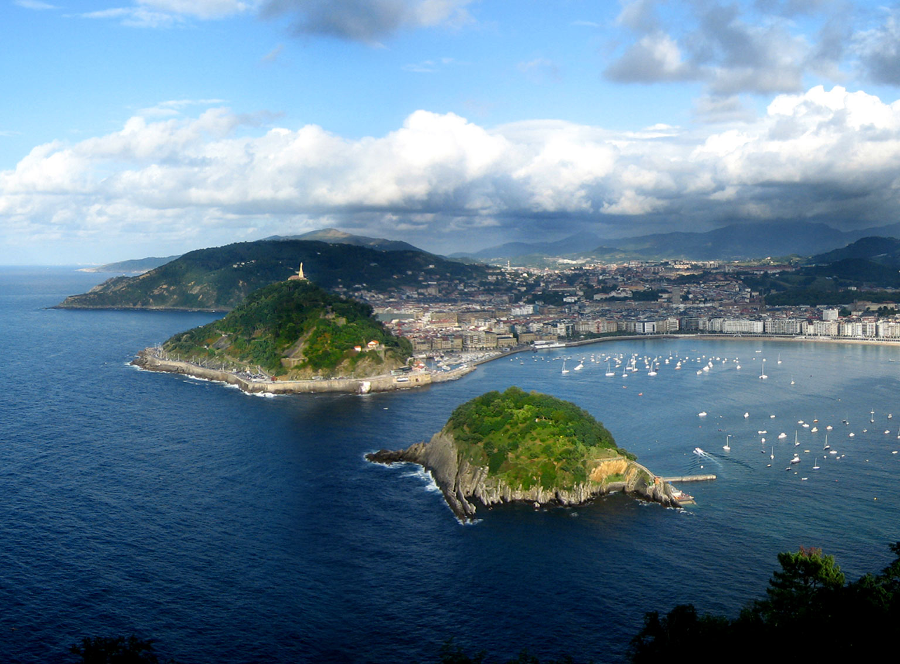
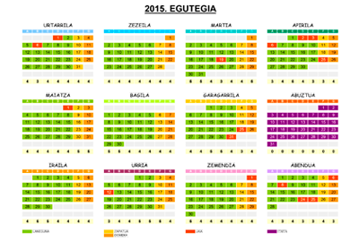
Egutegi pertsonalizatuak
12€
Aukera paregabe bat eskeintzen dizugu zure argazkian egutegi moduan jartzeko. Nahi dituzun argazkiak aukeratu eta gu arduratuko gara beste guztiaz.
Te ofrecemos la oportunidad de realizar un calendario con tus fotos. Lo único que tienes que hacer es mandarnos tus fotos y de lo demas nos encargaremos nosotros.

Slide 3
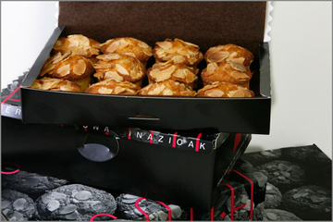
Inazioak
6unid. 15€
Azpeitian hain famatua den postrea eskeintzen dizugu. Almendrez eginiko pastel hauek gozozale baten nahimen guztiak beteko ditu.
Proba itzazu!!
Los inazios son unos pasteles, de forma de magdalenas recubiertas de almendras muy famosas en nuestra localidad(Azpeitia) y alrededores. Si te gusta lo dulce no pierdas la oportunidad de comerte uno!!

Slide 4
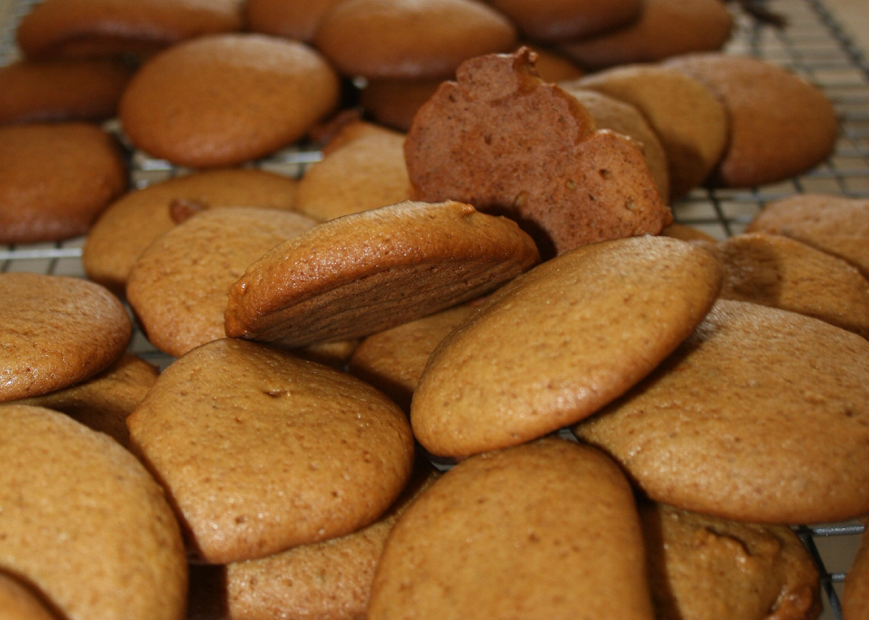
Paxintxiak
1€
Una Bolsita
Nork ez ditu inoiz paxintxiak jan? Gure taldean oso gustoko direnez, zuei ere gustatuko zazkizuenekoan gaude pastel txiki hauek!! Disfruta itzazue!
Quien no ha probado esos pastelitos llamados Paxintxiak? Ya que en nuestro Team nos encantan os ofrecemos a vosotros estos productos que a nosotros nos parecen AWESOME!!

Slide 5
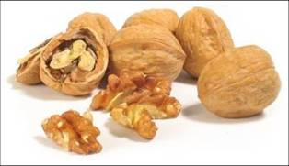
INTXAURRAK/NUECES
Hainbeste gustatzen zaizkigun fruitu lehor
hoberenak eskaintzen zaizkizuegu. Euskal
Herriko intxaur hauek jaten ari zarela, konturatu gabe
bukatuko zaizkizu. Beraz, ezingo zea hauek probatu
gabe geratu.
Te ofrecemos estos frutos secos que tanto te gustan. Estas maravillosas nueces del País Vasco, las comerás sin darte cuenta. Por lo tanto, no te quedes sin disfrutar de ellas.
8€/kg

Slide 6
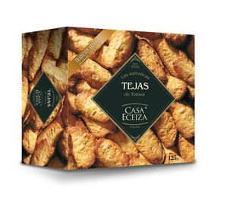
TOLOSAKO TEILA ETA ZIGARRETAK
nGipuzkoako Tolosa herriko irudi diren gozo hauek edozein momentu goxatuko dizute, beraien zapore nahastezin zoragarriarekin.
Estos dulces
provenientes de
Tolosa
(Guipúzcoa)
vas a poder gozarlos
en cualquier momento
del dia, con su sabor
inconfundible.
4€/150gr

Slide 7
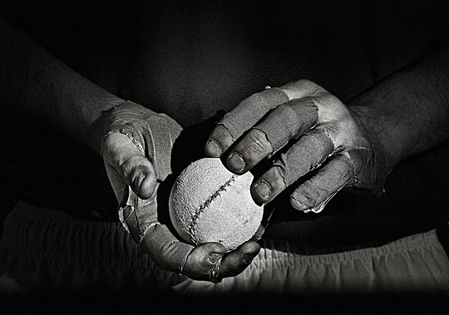
Esku pilota/ Pelota de mano
Euskal HerRian erabiltzen den esku pilotak erosteko aukera paregabea, euskal pilotalekuetan jolasteko erabiltzen dena.
Una oportunidad unica para compras pelotas de mano que se utiliza en el Pais Vasco, se utilizan en los frontones para jugar.
10€

Slide 8
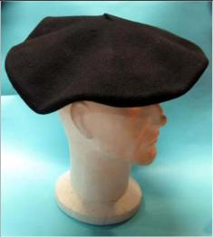
Txapela/Boina
Esta boina es la
marca de identidad
de los vascos. Este
objeto de buena
calidad siempre te
hará recordar el
País Vasco.
Precio: 10€
nEuskaldunen identitate marka da txapel hau. Kalitate oneko osagarri honek beti gogoratu dizu Euskal Herria.

Slide 9
GINDILAK
Para que tú, al igual que nosotros puedas disfrutar de este alimento te ofrecemos las guindillas. Fáciles de elaborar, las puedes comer con otro plato o solas.
Las más famosas del País Vasco son las guindillas de Ibarra, por su piel fina y que no pica; su color es amarillo y verdoso.¡Disfrútalas!
nGu bezala primerako elikagai honetaz gozatzeko aukera eduki ezazun eskaintzen dizkizuegu gindilak; erraz eta modu desberdinetara prestatu ahal dituzu, bakarrik edo beste plater batekin batera jateko.
nEuskal Herrian oso famatuak dira beraien zaporeagatik; ospetsuena Ibarrakoak, beraien azal fin, ia azkura ematen ez duen haragi samur, kolore hori-berdexka eta zapore leunagatik.
10.20€/UNIDAD

Slide 10
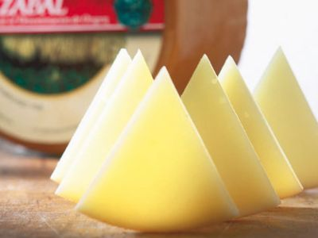
Baserriko Gazta/Queso de Caserio
Solo para ti. Son quesos hechos artesanalmente con leche de caserío, muy deliciosos y famosos por su increíble sabor.
Artisauki baserriko esnez ekoitzitako gazta eder hauek famatuak dira beraien zapore zoragarriagatik
Precio: A decidir

Slide 11
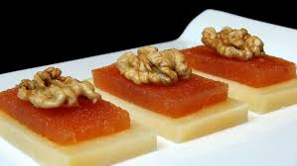
ESKAINTZA BEREZIA / OFERTÓN!
¿Quieres gozar del mejor postre típico vasco? He aquí tu oportunidad de probar un plato made in Euskadi. El postre típico de todas las sidrerias, un pack compuesto por un trozo de queso, membrillo y nueces por el increible precio de 3.5€

